Slide 1
San Manuel Bueno, mártir
Miguel de Unamuno
La dualidad del ser y el enigma de la existencia
- Las sociedades en contacto - El cansacio de la vida
- La construcción de la realidad
- La fe o falta de fe
Obra:
San Manuel Bueno, mártir de Miguel de Unamuno
Tema:
La dualidad del ser y el enigma de la existencia
Conceptos:
La construcción de la realidad, La fe o falta de fe
Contextos:
Generación del ‘98
Generación del ‘98

Slide 2
San Manuel Bueno, mártir
Miguel de Unamuno
La dualidad del ser y el enigma de la existencia
- Las sociedades en contacto - El cansacio de la vida
- La construcción de la realidad
- La fe o falta de fe
Skills and learning objectives
2.G Explain how a text reflects or challenges perceptions of a majority/minority culture.
5.C Organize information, concepts, and ideas in presentations with a logical and coherent progression of ideas.
2.G.i Distinguish arguments from opinions.
2.G.ii Explain how personal beliefs and opinions affect textual interpretation.a
na
2.E Relate texts to their contexts (literary, historical, sociocultural, geopolitical).
2.E.i Identify information from other disciplines related to course content.
2.E.ii Explain how a text’s content relates to sociocultural, geopolitical, or historical contexts.
Generación del ‘98

Slide 3
San Manuel Bueno, mártir
Miguel de Unamuno
La dualidad del ser y el enigma de la existencia
- Las sociedades en contacto - El cansacio de la vida
- La construcción de la realidad
- La fe o falta de fe
Skills and learning objectives
2.G Explain how a text reflects or challenges perceptions of a majority/minority culture.
2.G.i Distinguish arguments from opinions.
2.G.ii Explain how personal beliefs and opinions affect textual interpretation.a
Generación del ‘98

Slide 4
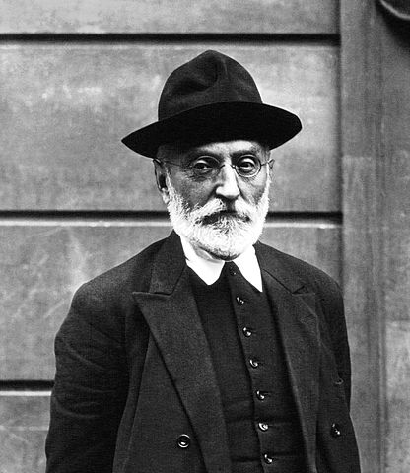
San Manuel Bueno, mártir
Miguel de Unamuno
La dualidad del ser y el enigma de la existencia
- Las sociedades en contacto - El cansacio de la vida
- La construcción de la realidad
- La fe o falta de fe
Pertenece a la generación del ’98. A los 34 años Unamuno se encontró debatiendo la lógica de su fe. Este debate lo llevó a dudar de la existencia de Dios siendo él un devoto católico. Estas dudas no terminaron en el abandono del catolicismo sino en la lucha continua entre la fe cristiana y el ateísmo.
¿De qué manera es San Manuel Bueno, mártir una historia autobiográfica?
Generación del ‘98

Slide 5
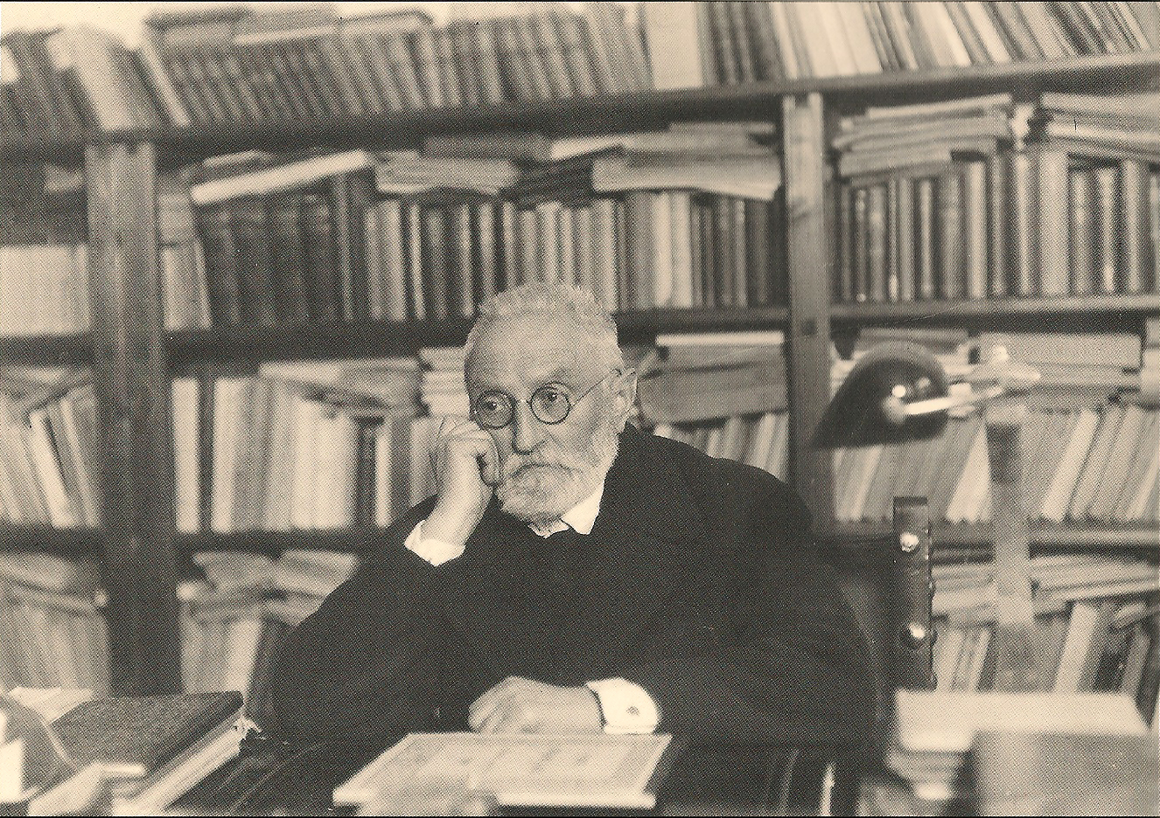
San Manuel Bueno, mártir
Miguel de Unamuno
La dualidad del ser y el enigma de la existencia
- Las sociedades en contacto - El cansacio de la vida
- La construcción de la realidad
- La fe o falta de fe
Preguntas en las obras de Unamuno:
¿Qué es el ser?
¿Cómo conocemos?
¿Por qué estamos aquí?
Generación del ‘98

Slide 6
La dualidad del ser y el enigma de la existencia
- Las sociedades en contacto - El cansacio de la vida
- La construcción de la realidad
- La fe o falta de fe
San Manuel Bueno, mártir
Miguel de Unamuno
Estilo de Unamuno
Predomina el diálogo (diálogo dentro del diálogo)
Metaficción (influido por Cervantes)
Simbolismo de los nombres (Ángela-etimología)
Simbolismo de los lugares (Valverde de Lucerna, la montaña, el lago)
Simbolismo de la naturaleza (la nieve)
Referencias bíblicas
La paradoja
Generación del ‘98

Slide 7
La dualidad del ser y el enigma de la existencia
- Las sociedades en contacto - El cansacio de la vida
- La construcción de la realidad
- La fe o falta de fe
San Manuel Bueno, mártir
Miguel de Unamuno
1. En tu opinión, ¿existe Dios? Explica. Si practicas alguna religión, ¿alguna vez has tenido dudas de alguna practica o creencia de esa religión? Explica
2. ¿Cuáles son algunas de la preguntas que no se pueden contestar a través de la religión?
3. Explica las siguientes citas:
“Si sólo en esta vida esperamos en Cristo, somos los más miserables de los hombres todos.”
(SAN PABLO, I Corintios XV, 19)
“Y si creo en Dios, o por lo menos creo creer en Él, es ante todo, porque quiero que Dios exista…” Miguel de Unamuno
“No hay nada que no deba examinarse. Desgraciada la patria donde no se permite analizar el patriotismo.” Unamuno
Generación del ‘98

Slide 8
La dualidad del ser y el enigma de la existencia
- Las sociedades en contacto - El cansacio de la vida
- La construcción de la realidad
- La fe o falta de fe
San Manuel Bueno, mártir
Miguel de Unamuno
¿Qué es una paradoja? Da un ejemplo.
Generación del ‘98

Slide 9
La dualidad del ser y el enigma de la existencia
- Las sociedades en contacto - El cansacio de la vida
- La construcción de la realidad
- La fe o falta de fe
San Manuel Bueno, mártir
Miguel de Unamuno
La Paradoja
(una afirmación aparentemente ilógica o contradictoria, que sin embargo encierra alguna verdad)
Se encuentra usualmente en los trabajos de Unamuno, sus paradojas son terribles conflictos sin resolución
Escribe una paradoja en tu vida. Escribe una paradoja que aparece en San Manuel Bueno, mártir.
Ejemplos:
Sólo sé que no sé nada.
¿Qué pasaría si viajas en el tiempo y matas a tu abuelo antes de que conozca a tu a abuela?
¿Un Dios omnipotente sería capaz de crear una roca tan grande ni el mismo pudiera cargarla?
Pensar mientras lees:
¿Cuál es la gran paradoja presentada por Unamuno en la obra?
Generación del ‘98

Slide 10
San Manuel Bueno, mártir
Miguel de Unamuno
La dualidad del ser y el enigma de la existencia
- Las sociedades en contacto - El cansacio de la vida
- La construcción de la realidad
- La fe o falta de fe
La alegoría de la caverna ¿Qué es una alegoría? ¿Qué representan las cadenas? ¿Qué representan las sombras que ven las personas encadenadas? ¿Qué le ocurre a una de las personas encadenadas? ¿Qué trata de hacer la persona que fue desencadenada? ¿Cómo reaccionan las personas que siguen encadenadas a sus comentarios? Explica el mensaje de la historia.
Generación del ‘98
Notes:
Alegoria de la cueva de Platon

Slide 11
La dualidad del ser y el enigma de la existencia
- Las sociedades en contacto - El cansacio de la vida
- La construcción de la realidad
- La fe o falta de fe
San Manuel Bueno, mártir
Miguel de Unamuno
Generación del ‘98
Notes:
Alegoria de la cueva de Platon

Slide 12
La dualidad del ser y el enigma de la existencia
- Las sociedades en contacto - El cansacio de la vida
- La construcción de la realidad
- La fe o falta de fe
San Manuel Bueno, mártir
Miguel de Unamuno
Generación del ‘98

Slide 13
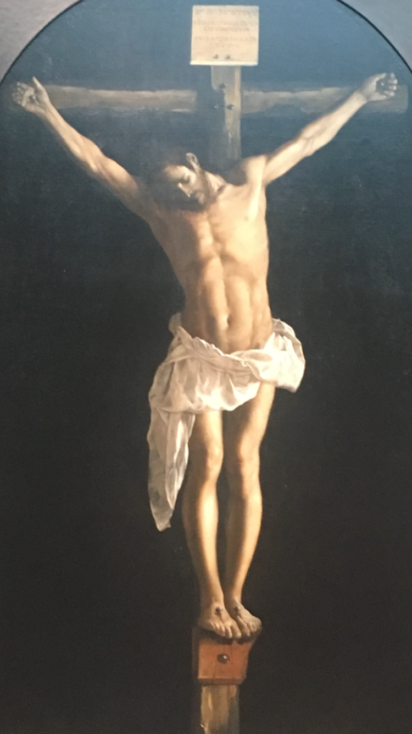
La dualidad del ser y el enigma de la existencia
- Las sociedades en contacto - El cansacio de la vida
- La construcción de la realidad
- La fe o falta de fe
San Manuel Bueno, mártir
Miguel de Unamuno
Generación del ‘98

Slide 14
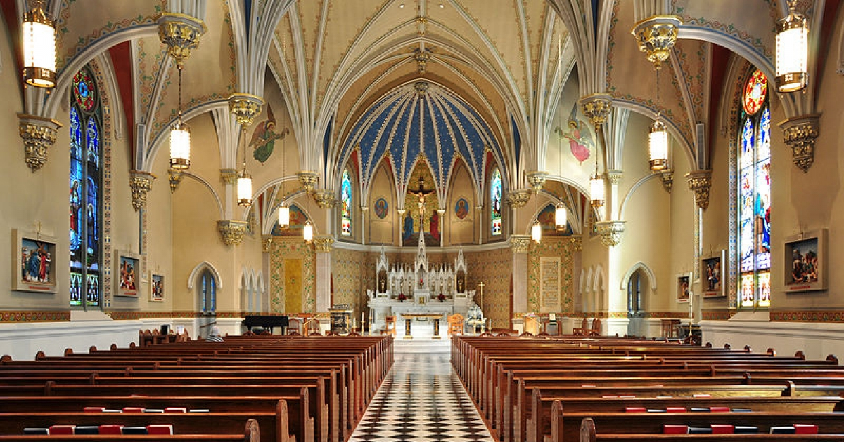
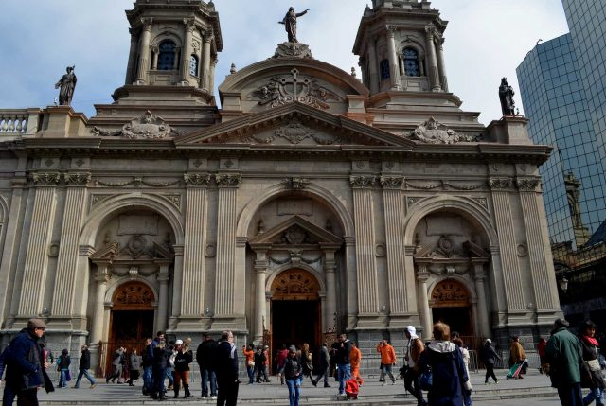
La dualidad del ser y el enigma de la existencia
- Las sociedades en contacto - El cansacio de la vida
- La construcción de la realidad
- La fe o falta de fe
San Manuel Bueno, mártir
Miguel de Unamuno
Generación del ‘98

Slide 15
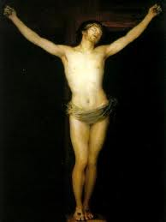
La dualidad del ser y el enigma de la existencia
- Las sociedades en contacto - El cansacio de la vida
- La construcción de la realidad
- La fe o falta de fe
San Manuel Bueno, mártir
Miguel de Unamuno
A leer con propósito:
Personajes (análisis del simbolismo de cada uno)
1. Ángela
2. Lázaro
3. Don Manuel
4. Blasillo el bobo
El ambiente
Símbolos de la naturaleza
La paradoja
Metaficción
Generación del ‘98

Slide 16
La dualidad del ser y el enigma de la existencia
- Las sociedades en contacto - El cansacio de la vida
- La construcción de la realidad
- La fe o falta de fe
San Manuel Bueno, mártir
Miguel de Unamuno
Lectura de San Manuel Bueno, mártir
Generación del ‘98

Slide 17
La dualidad del ser y el enigma de la existencia
- Las sociedades en contacto - El cansacio de la vida
- La construcción de la realidad
- La fe o falta de fe
San manuel Bueno, mártir
Miguel de Unamuno
Pgs. 431-435
1. ¿Quién está contando la historia? ¿Cuándo? ¿Qué estamos leyendo?
2. Describe a Don Manuel, a Ángela y a Lázaro.
3. ¿Quién es Blasillo el bobo?
Generación del ‘98

Slide 18
La dualidad del ser y el enigma de la existencia
- Las sociedades en contacto - El cansacio de la vida
- La construcción de la realidad
- La fe o falta de fe
San Manuel Bueno, mártir
Miguel de Unamuno
Una novela existencialista: El existencialismo es una filosofía que coloca al individuo en el centro de la existencia – el yo explica para sí y por sí su propia realidad – lo caracterizan el subjetivismo y la angustia con respecto a Dios, el mundo y la sociedad. El existente se siente solo, enajenado (separado de sus orígenes, del mundo, de su semejantes) y sin esencia.
A pensar mientras lees:
¿De qué manera es San Manuel Bueno, mártir una novela
existencialista?
Generación del ‘98

Slide 19
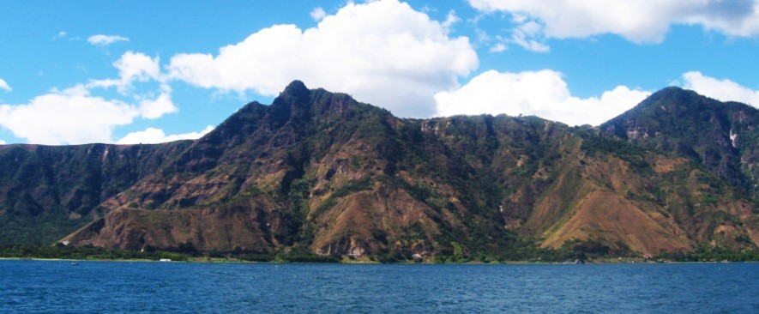
San Manuel Bueno, mártir
Miguel de Unamuno
La dualidad del ser y el enigma de la existencia
- Las sociedades en contacto - El cansacio de la vida
- La construcción de la realidad
- La fe o falta de fe
La montaña
Generación del ‘98

Slide 20
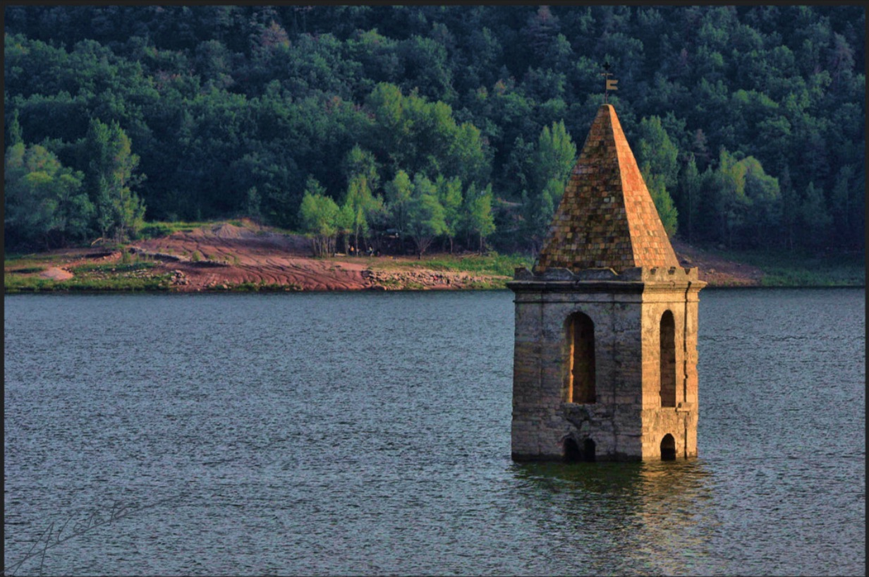
San Manuel Bueno, mártir
Miguel de Unamuno
La dualidad del ser y el enigma de la existencia
- Las sociedades en contacto - El cansacio de la vida
- La construcción de la realidad
- La fe o falta de fe
El lago
Generación del ‘98

Slide 21
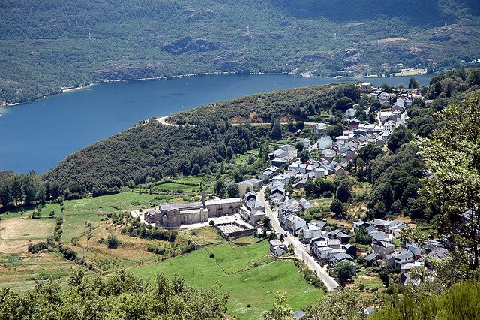
San Manuel Bueno, mártir
Miguel de Unamuno
La dualidad del ser y el enigma de la existencia
- Las sociedades en contacto - El cansacio de la vida
- La construcción de la realidad
- La fe o falta de fe
Valverde de Lucerna
Generación del ‘98

Slide 22
San Manuel Bueno, mártir
Miguel de Unamuno
La dualidad del ser y el enigma de la existencia
- Las sociedades en contacto - El cansacio de la vida
- La construcción de la realidad
- La fe o falta de fe
Pgs. 436-443
1. Explica la relación entre Ángela, don Manuel y Lázaro.
2. ¿Cuál es el gran secreto que tiene don Manuel?
3. ¿Qué dice Lázaro y don Manuel acerca de la verdad? ¿Con quién estás de acuerdo?
4. ¿Cuál crees que sea el significado de Blasillo el bobo y lo que dice?
5. Explica la siguiente cita:
“Pero tú, Angelina, ¿tú crees como a los diez años, ¿no es así? ¿Tú crees?”
Generación del ‘98

Slide 23
La dualidad del ser y el enigma de la existencia
- Las sociedades en contacto - El cansacio de la vida
- La construcción de la realidad
- La fe o falta de fe
San Manuel Bueno, mártir
Miguel de Unamuno
Pgs. 444-453
1. ¿De qué manera es don Manuel como el lago y la villa que se encuentra en el fondo de este?
2. ¿Qué dice don Manuel acerca del papel de la religión en los conflictos económicos y políticos? De los pobres y los ricos? ¿Estás de acuerdo con don Manuel?
3. ¿Qué es lo que cree don Manuel acerca de los santos (incluyendo el mayor)?
4. Explica las siguientes citas:
“…creo que don Manuel Bueno….creyéndolo en una desolación activa y resiganda.” (pg. 451/línea 774)
“Pero ¿por qué?....¿Y yo, creo?” (pg. 451/línea 779)
5. ¿Quién empieza a hablar en la pg. 452, línea 811? ¿Qué significa para ti? ¿Cómo te hace sentir?
Generación del ‘98

Slide 24
La dualidad del ser y el enigma de la existencia
- Las sociedades en contacto - El cansacio de la vida
- La construcción de la realidad
- La fe o falta de fe
San Manuel Bueno, mártir
Miguel de Unamuno
Referencias Bíblicas:
En los trabajos de Unamuno se encuentran comúnmente referenciasbíblicas. En esta novela es obvio que don Manuel aparece como Jesucristo.
¿Qué otras referencias bíblicas puedes identificar en la novela?
Generación del ‘98

Slide 25
La dualidad del ser y el enigma de la existencia
- Las sociedades en contacto - El cansacio de la vida
- La construcción de la realidad
- La fe o falta de fe
San Manuel Bueno, mártir
Miguel de Unamuno
El pueblo, el lago y la montaña
La naturaleza y antiguas tradiciones sociales. Un momento morí
(recuerda que morirás, recuerda que eres mortal) El reflejo de la
montaña, el cielo y la aldea simbolizan la irrealidad de la creencia
cristiana en el cielo y en la inmortalidad.
¿Qué otras posibles interpretaciones existen de el pueblo, el lago y
la montaña?
Generación del ‘98

Slide 26
San Manuel Bueno, mártir
Miguel de Unamuno
La dualidad del ser y el enigma de la existencia
- Las sociedades en contacto - El cansacio de la vida
- La construcción de la realidad
- La fe o falta de fe
Debate
¿Piensas que don Manuel merece la beatificación?
¿Debería Ángela decir la verdad acerca de don Manuel?
Generación del ‘98

Slide 27
San Manuel Bueno, mártir
Miguel de Unamuno
La dualidad del ser y el enigma de la existencia
- Las sociedades en contacto - El cansacio de la vida
- La construcción de la realidad
- La fe o falta de fe
1. Identifica el autor y la poca de este fragmento. Luego explica el desarrollo del tema de (elige un tema) dentro de la obra a la que pertenece.
2. Lee la siguiente selección y estudia la pintura. Luego compara la representación de (elige un tema) en las dos obras en relación a la Generación del ‘98.
3. Analiza cómo el fragmento de San Manuel Bueno, mártir representa las características de la metaficción y el contexto cultural de la España de principios del siglo XX. En tu ensayo debes comentar los recursos literarios de la metaficción. Debes incluir ejemplos del texto que apoyen tus ideas.
4. Analiza el efecto de los recursos literarios que los autores emplean en los dos fragmentos para desarrollar el tema de (elige el tema). En tu ensayo, compara la presentación de este tema en los dos fragmentos. Debes incluir ejemplos de los textos que apoyen tus ideas.
Generación del ‘98

Slide 28
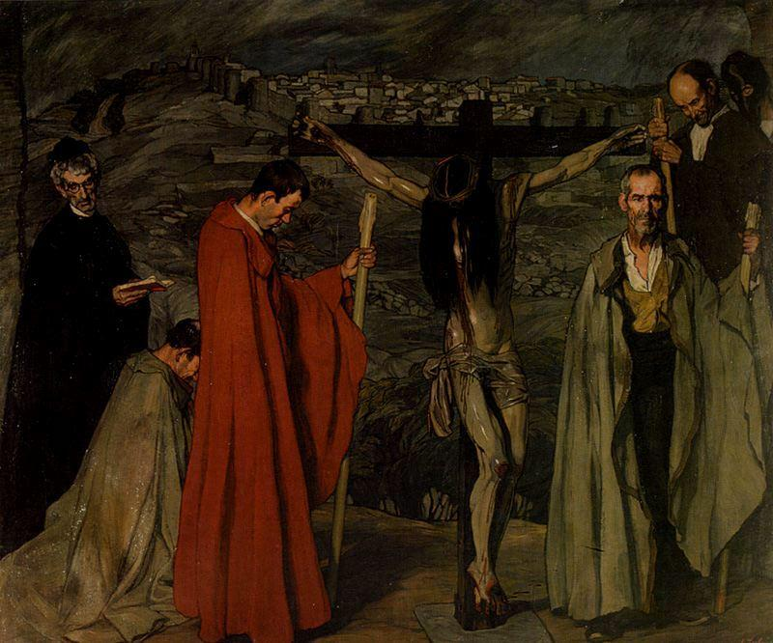
La dualidad del ser y el enigma de la existencia
- Las sociedades en contacto - El cansacio de la vida
- La construcción de la realidad
- La fe o falta de fe
San Manuel Bueno, mártir
Miguel de Unamuno
El Cristo de la Sangre Ignacio Zuloaga (1911) España
Generación del ‘98

Slide 29
San Manuel Bueno, mártir
Miguel de Unamuno
La dualidad del ser y el enigma de la existencia
- Las sociedades en contacto - El cansacio de la vida
- La construcción de la realidad
- La fe o falta de fe
Esta obra mereció al artista un gran reconocimiento a nivel internacional. Ilustra la innovación compositiva que crea el pintor en esta escena realista y llena de misticismo, pues alude a la espiritualidad y religiosidad de su pueblo. Realista es por la presentación de las figuras delgadas y de expresión seria en su papel de sacerdotes que presencian el acto de la crucifixión. El acomodo disperso de las figuras rompe con los esquemas más tradicionales de composición, pues un hombre observa de frente al espectador mientras otros dos a su derecha alzan su mirada en presencia de Cristo. El cuadro representa el misticismo de la religiosidad española, con su figura del Cristo lánguido y con cuerpo ensangrentado que recuerda a las procesiones de la Semana Santa. Por esta razón, la obra de Zuloaga se entiende como un emblema de la reflexión sobre la esencia española, que fue una constante en la obra de artistas contemporáneos conocidos como la "generación del 98". El cuadro fue exhibido en el Salón de la Sociedad Nacional de Bellas Artes de París en 1912, donde recibió una crítica muy positiva por parte de Guillaume Apollinaire. La obra se exhibe en el Museo Nacional Centro de Arte Reina Sofía, y tiene unas dimensiones de 248 x 302 cm.
Mundo del museo
Generación del ‘98

Slide 30
La dualidad del ser y el enigma de la existencia
- Las sociedades en contacto - El cansacio de la vida
- La construcción de la realidad
- La fe o falta de fe
- La dualidad del ser
San Manuel Bueno, mártir
Miguel de Unamuno
1. Da un breve resumen de la obra que te fue asignada.
2. Explica el mensaje de la obra que te fue asignada.
3. Identifica los temas que se encuentran en la obra que te fue asignada.
Chac Mool
Carlos Fuentes
El ahogado más hermoso del mundo
Gabriel García Márquez
Mi caballo mago
Sabine Ulibarri
Borges y yo
Pablo Neruda
Generación del ‘98

Slide 31
La dualidad del ser y el enigma de la existencia
- Las sociedades en contacto - El cansacio de la vida
- La construcción de la realidad
- La fe o falta de fe
- La dualidad del ser
San Manuel Bueno, mártir
Miguel de Unamuno
AP Classroom
Formative Assessment (optional videos)
Unit 5
Analysis
Cultural Contexts and Connections
Comparing Literary Texts
Comparing Texts and Arts
Argumentation
Language and Conventions
Literary Discussions and Presentations
Unit 5: Personal Progress Check
Generación del ‘98

Slide 32
La dualidad del ser y el enigma de la existencia
- Las sociedades en contacto - El cansacio de la vida
- La construcción de la realidad
- La fe o falta de fe
- La dualidad del ser
San Manuel Bueno, mártir
Miguel de Unamuno
Formative Assessment (optional) FRQ4
Analiza el efecto de los recursos literarios que los autores emplean en los dos fragmentos para desarrollar el tema de (*)_____________. En tu ensayo, compara la presentación del tema en los dos fragmentos. Debes incluir ejemplos de los textos que apoyen tus ideas.
*La construcción de la realidad
*La fe o falta de fe
*La dualidad del ser
Generación del ‘98

Slide 33
La dualidad del ser y el enigma de la existencia
- Las sociedades en contacto - El cansacio de la vida
- La construcción de la realidad
- La fe o falta de fe
- La dualidad del ser
San Manuel Bueno, mártir
Miguel de Unamuno
En el pueblo todos acudían a misa, aunque sólo fuese por oírle y por verle en el altar, donde parecía transfigurarse, encendiéndosele el rostro. Había un santo ejercicio que introdujo en el culto popular, y es que, reuniendo en el templo a todo el pueblo, hombres y mujeres, viejos y niños, unas mil personas, recitábamos al unísono, en una sola voz, el Credo: «Creo en Dios Padre Todopoderoso, Creador del Cielo y de la Tierra…» y lo que sigue. Y no era un coro, sino una sola voz, una voz simple y unida, fundidas todas en una y haciendo como una montaña, cuya cumbre, perdida a las veces en nubes, era Don Manuel. Y al llegar a lo de «creo en la resurrección de la carne y la vida perdurable» la voz de Don Manuel se zambullía, como en un lago, en la del pueblo todo, y era que él se callaba. Y yo oía las campanadas de la villa que se dice aquí que está sumergida en el lecho del lago -campanadas que se dice también se oyen la noche de San Juan- y eran las de la villa sumergida en el lago espiritual de nuestro pueblo; oía la voz de nuestros muertos que en nosotros resucitaban en la comunión de los santos. Después, al llegar a conocer el secreto de nuestro santo, he comprendido que era como si una caravana en marcha por el desierto, desfallecido el caudillo al acercarse al término de su carrera, le tomaran en hombros los suyos para meter su cuerpo sin vida en la tierra de promisión.
Los más no querían morirse sino cogidos de su mano como de un ancla. Jamás en sus sermones se ponía a declamar contra impíos, masones, liberales o herejes. ¿Para qué, si no los había en la aldea? Ni menos contra la mala prensa. En cambio, uno de los más frecuentes temas de sus sermones era contra la mala lengua. Porque él lo disculpaba todo y a todos disculpaba. No quería creer en la mala intención de nadie.
Miguel de Unamuno
San Manuel Bueno, mártir
Fragmento
Generación del ‘98

Slide 34
La dualidad del ser y el enigma de la existencia
- Las sociedades en contacto - El cansacio de la vida
- La construcción de la realidad
- La fe o falta de fe
- La dualidad del ser
San Manuel Bueno, mártir
Miguel de Unamuno
Y se detuvo a la puerta de una casa donde había entrado la garrida moza que le llevara imantado tras de sus ojos. Y entonces se dio cuenta Augusto de que la había venido siguiendo. La portera de la casa le miraba con ojillos maliciosos, y aquella mirada le sugirió a Augusto lo que entonces debía hacer. «Esta Cerbera aguarda ––se dijo–– que le pregunte por el nombre y circunstancias de esta señorita a que he venido siguiendo y, ciertamente, esto es lo que procede ahora. Otra cosa sería dejar mi seguimiento sin coronación, y eso no, las obras deben acabarse. ¡Odio lo imperfecto!» Metió la mano al bolsillo y no encontró en él sino un duro. No era cosa de ir entonces a cambiarlo, se perdería tiempo y ocasión en ello.
Miguel de Unamuno
San Manuel Bueno, mártir
Fragmento
Generación del ‘98

